Slide 1
Políticas Públicas para Adaptação Climática e Cidades Sustentáveis e Resilientes
Mercedes Bustamante (UnB)
2ª Edição da “Virada Parlamentar Sustentável”, 6 de junho de 2024

Slide 2
ONDE ESTAMOS? O que diz a Ciência IPCC, AR6
A Terra já aqueceu cerca de 1,1 grau Celsius acima dos níveis pré-industriais.
Os riscos são maiores, mais severos e se aproximam mais rapidamente que o antecipado.
Com as políticas climáticas atualmente em vigor, o mundo está a caminho de aquecer 2,7ºC até a virada do século.

Slide 3
POR QUE A META DE 1,5^{O}C É IMPORTANTE?
Qualquer aquecimento acima de 1,5ºC grau Celsius já implica em impactos severos.
Quanto mais as temperaturas aumentam, maior é a probabilidade de interação de impactos climáticos:
”Riscos compostos e em cascata que são mais complexos e difíceis de gerenciar”.
IPCC, AR6

Slide 4
PARA ONDE VAMOS A PARTIR DE AGORA?
Ação climática bem-sucedida deve ser múltipla e em todos os setores.
Significa exigir uma governança mais inclusiva e aumentar o financiamento climático para os grupos mais vulneráveis e de baixa renda.
E não se trata apenas de mitigação - trata-se igualmente de criar resiliência e adaptar-se aos impactos de um clima em mudança.

Slide 5
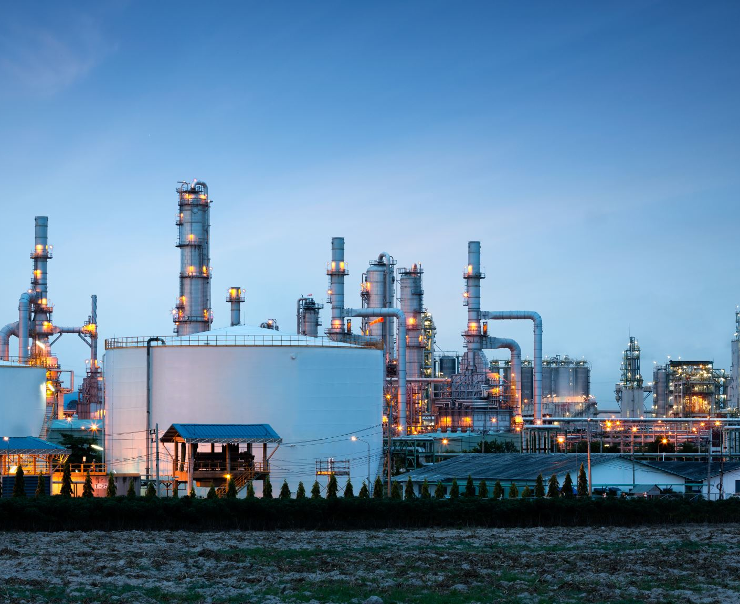
CADA TONELADA DE REDUÇÃO DE EMISSÕES É IMPORTANTE. CADA INVESTIMENTO NA CONSTRUÇÃO DE RESILIÊNCIA É IMPORTANTE.

Slide 6
AMÉRICA CENTRAL E DO SUL: Região altamente exposta, vulnerável e fortemente impactada pela mudança climática
Por condições socioeconômicas, degradação ambiental e alta dependência de economias nacionais e locais de recursos naturais.
Os eventos extremos já estão impactando a região e projeções indicam aumentos na intensidade e frequência dos eventos.

Slide 7
A MENSAGEM É CLARA
Sem uma ação climática ambiciosa, o desenvolvimento sustentável não pode ser alcançado.
Os próximos anos serão críticos, mas há maneiras de melhorar nossas chances de sucesso.
IPCC, AR6

Slide 8
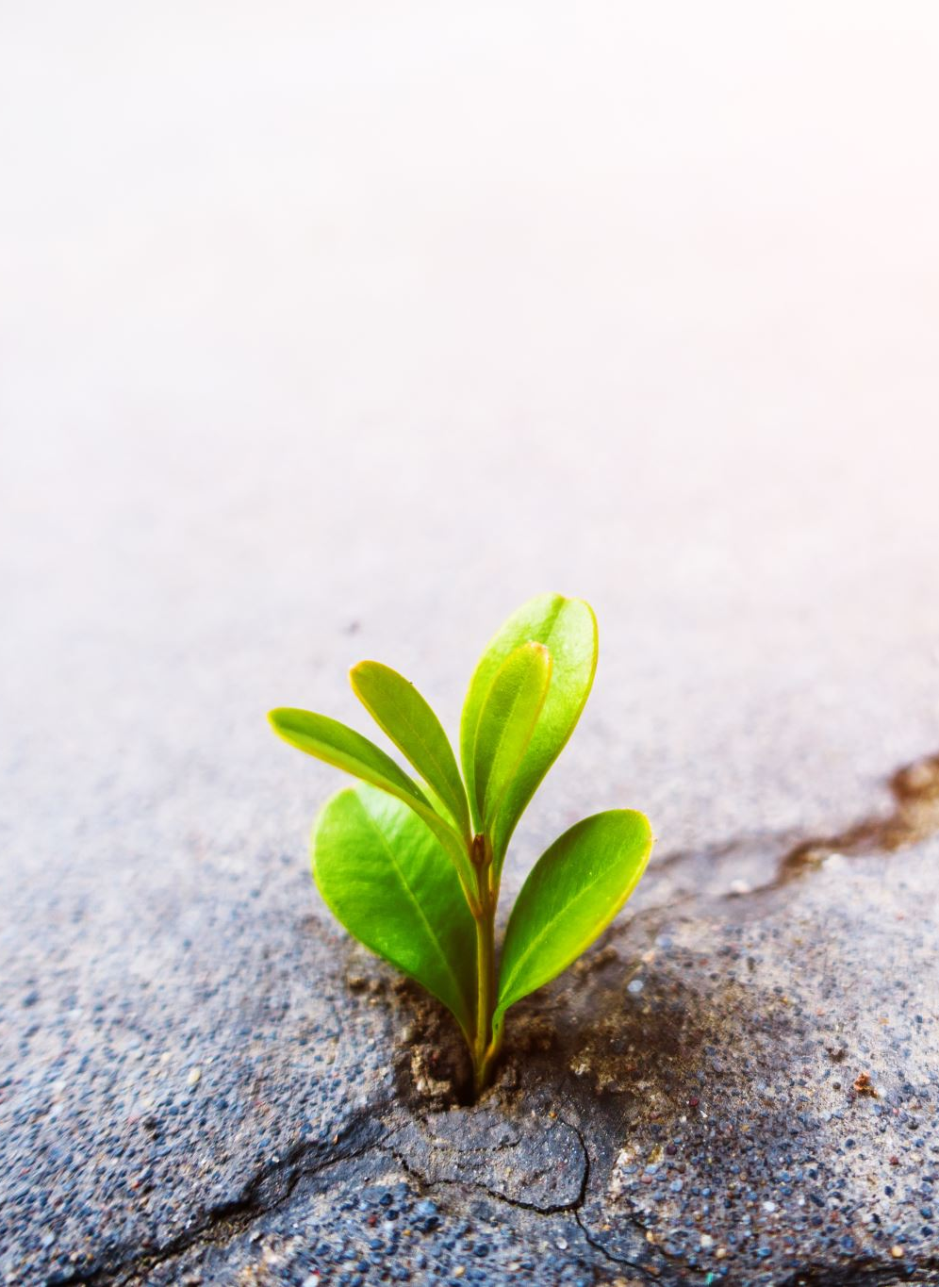
DESENVOLVIMENTO RESILIENTE AO CLIMA
Integrar medidas de adaptação às mudanças climáticas com ações de mitigação para avançar o desenvolvimento sustentável.
Construir uma estrutura-climática e reconhecer e promover opções de adaptação específicas ao local.
Políticas de adaptação ampla, incluindo o desenvolvimento e a redução da pobreza, da desigualdade e do risco de catástrofes.

Slide 9
IMPACTOS DIFERENCIADOS SAÚDE MATERNA E REPRODUTIVA As mudanças nos padrões climáticos estão afetando as mulheres grávidas em todo o mundo.
Com impactos mais graves em regiões vulneráveis ao clima e com acesso limitado a recursos.
Um estudo em 33 países em desenvolvimento confirmou:
uma associação entre a exposição a inundações e a perda de gravidez.
estimam que eventos de inundação são responsáveis por mais de 107.000 perdas excessivas de gravidez anualmente.
um aumento de 8% na perda de gravidez em mulheres grávidas expostas a enchentes.

Slide 10

Mudanças climáticas e Riscos associados à Segurança Alimentar e Nutricional (SAN)
Efeitos negativos relacionados a:
desnutrição e o atraso no crescimento das crianças,
morbidade e mortalidade infantil relacionadas à dieta e
aumento dos anos de vida perdidos ajustados por incapacidade.
O atraso no crescimento na primeira infância terá implicações para a saúde ao longo da vida, com transmissão intergeracional dos efeitos da desnutrição.
P.ex., o atraso no crescimento na infância das mães está associado ao baixo peso ao nascer de seus filhos.

Slide 11
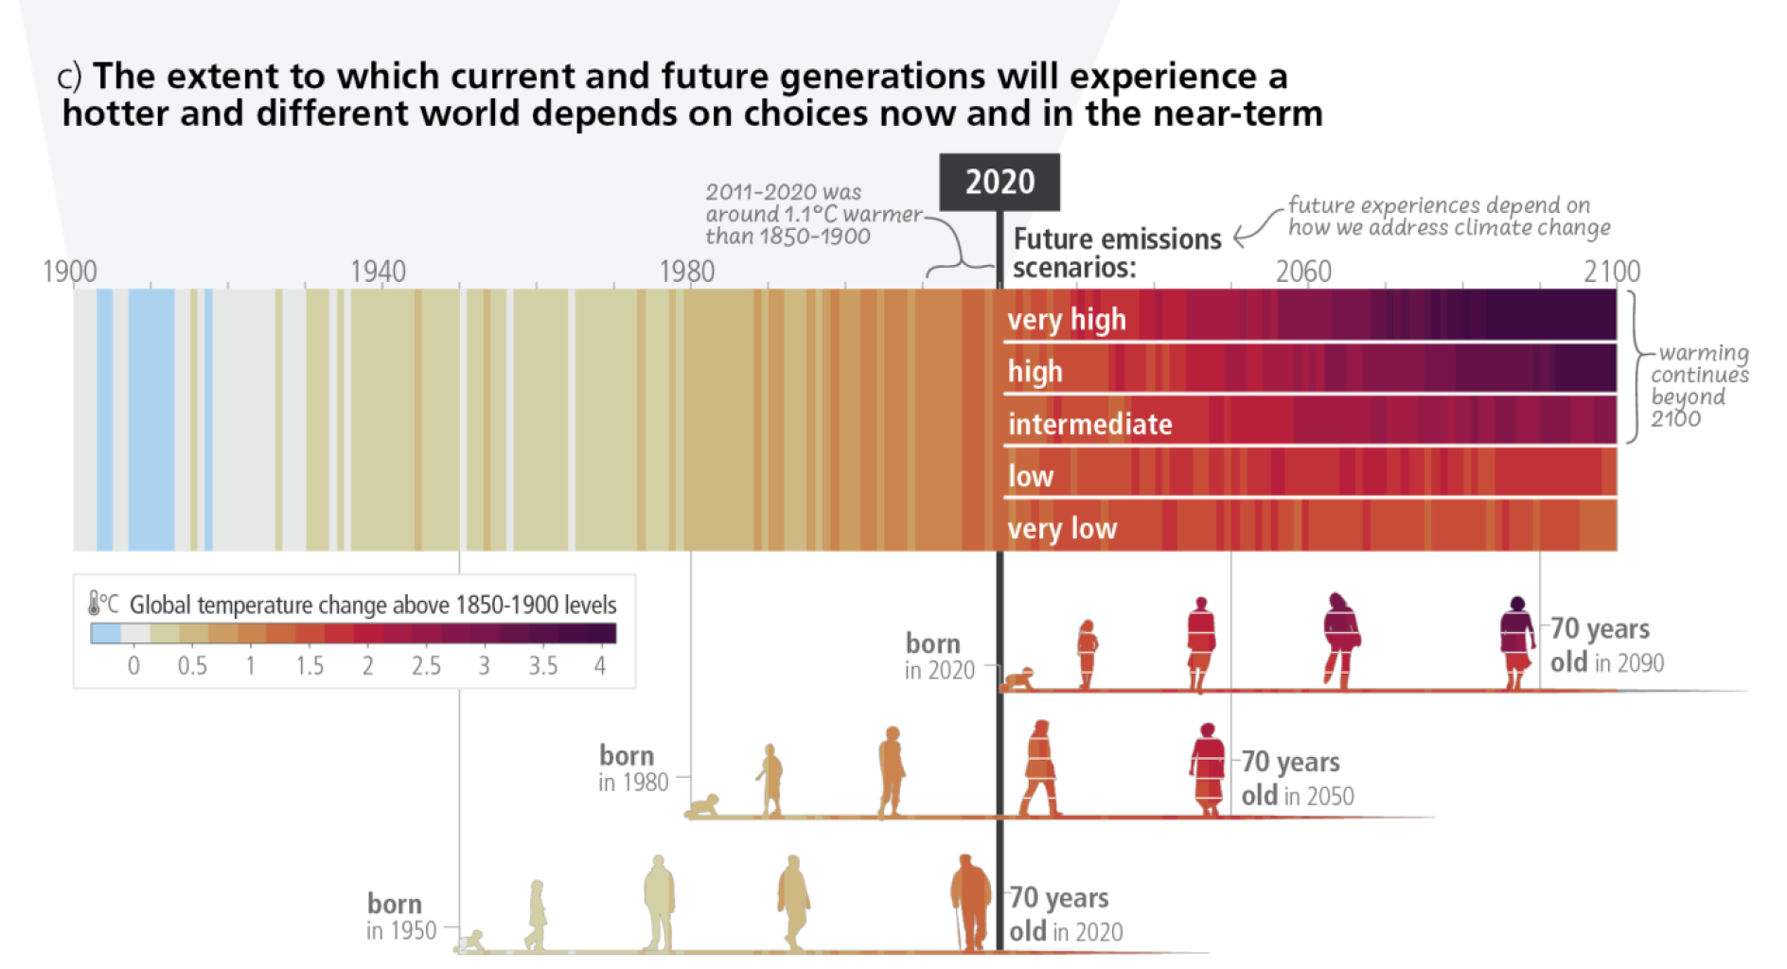
IMPACTOS SOBRE AS FUTURAS GERAÇÕES
Devido ao extenso período de tempo durante o qual os resultados de aquecimento global serão sentidos, há uma disparidade entre as gerações passadas responsáveis pelas emissões e as futuras que viverão seus impactos.
Ref. IPCC SyR, AR6

Slide 12
MUDANÇA DO CLIMA ESTÁ REDUZINDO AS ÁREAS HABITÁVEIS
As mudanças climáticas induzidas pelo homem estão fazendo com que áreas passem a estar fora das condições climáticas habitáveis (IPCC, 2022).
Um estudo recente estima que, no atual nível de aquecimento de ~1°C, >600 milhões de pessoas já vivem fora do nicho climático humano (Lenton et al., 2023).
Aquecimento adicional irá ampliar a fração da população mundial para fora do nicho climático habitável.

Slide 13
CIDADES Urgente! Planejamento para aumentar a resiliência e evitar perdas e danos nas cidades.
À medida que a mudança climática se intensifica, bilhões de pessoas agrupadas em cidades estarão em risco (inundações, ondas de calor, aumento do nível do mar e secas).
Apesar da urgência, um número limitado de cidades combina mitigação e adaptação em seus Planos de Ação.

Slide 14
CIDADES DESAFIOS E OPÇÕES DE DESENVOLVIMENTO RESILIENTE AO CLIMA
Ainda restam muitos desafios para que a mitigação e a adaptação aconteçam na velocidade necessária nas cidades.
Exacerbados por outros fatores, como desigualdades ou configurações das cidades.
Barreiras significativas, com a governança e o planejamento urbanos no centro da questão.

Slide 15
CIDADES DESAFIOS AO DESENVOLVIMENTO RESILIENTE AO CLIMA
Exemplos de barreiras são:
(1) dificuldades para identificar prioridades e, quando as prioridades são identificadas, elas mudam ao longo do tempo,
(2) trade-offs entre prioridades concorrentes (como saúde pública, crescimento econômico, ascensão social...)
(3) transferências de riscos de um local para outro levando a questões de injustiça e
(4) muitas cidades não podem adotar estratégias de adaptação antecipatória devido à falta de capacidades socioeconômicas.

Slide 16
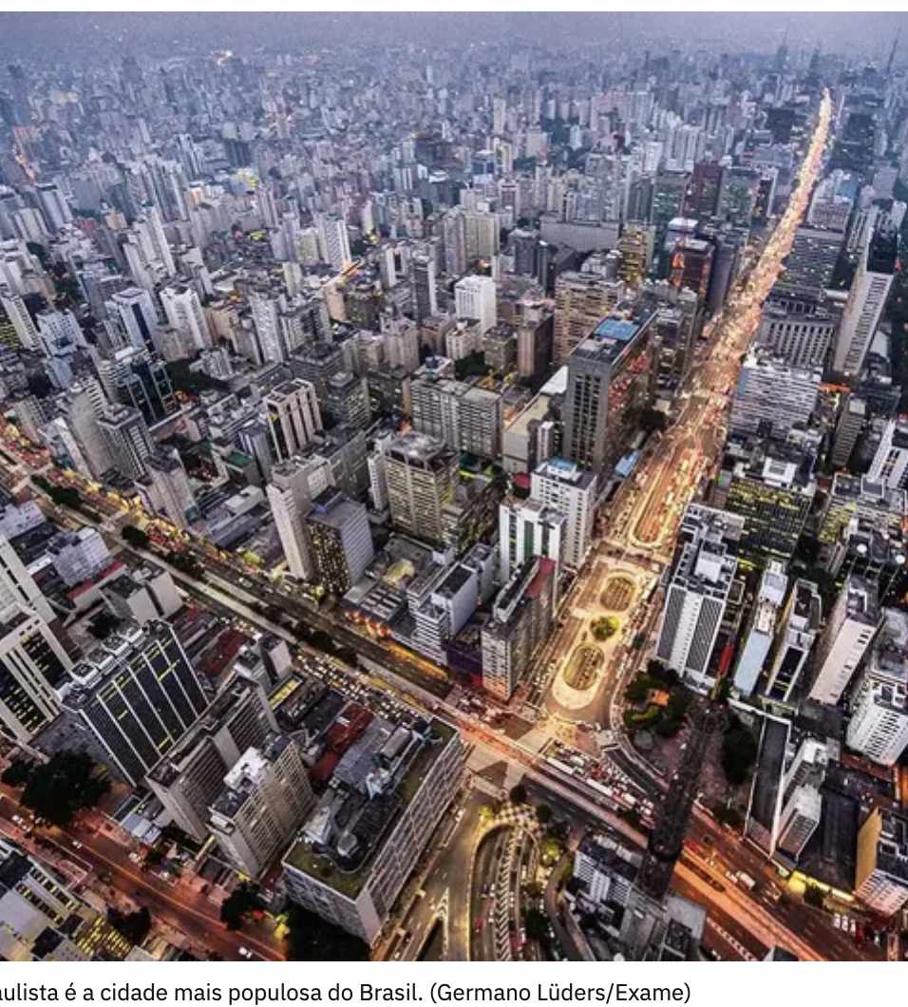
ALGUMAS CIDADES TAMBÉM CARECEM DE MECANISMOS PARA:
Impedir o desenvolvimento em áreas com alto risco climático,
Lidar com moradias formais e informais localizadas em áreas de risco,
Compensar os proprietários de terras pela manutenção de serviços reguladores para as cidades (por exemplo, manutenção de áreas verdes).
DESAFIOS ADICIONAIS:
A ausência de regulação e orientação para uma transição justa e planejamento resiliente ao clima.
A adoção de estruturas não abrangentes e obsoletas.

Slide 17
MUDANÇA TRANSFORMACIONAL
O financiamento da recuperação de desastres, especialmente para populações vulneráveis, poderia ser direcionado para a:
RECONSTRUÇÃO DE CIDADES MAIS JUSTAS
reduzindo as emissões e
tornando o ambiente mais verde,
integrando, assim, a adaptação e a mitigação.

Slide 18
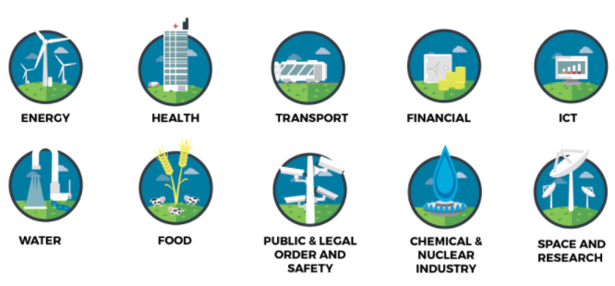
INFRAESTRUTURAS CRÍTICAS
Infraestrutura crítica refere-se aos sistemas, instalações e ativos que são vitais para o funcionamento da sociedade e da economia.
São consideradas essenciais porque sua interrupção afetaria a segurança pública, a saúde ou a estabilidade econômica.
Imagem: http://resilens.eu/about-resilience/critical-infrastructures/

Slide 19

INFRAESTRUTURAS CRÍTICAS NO BRASIL
Diferentes países consideram diferentes setores como infraestruturas críticas.
No Brasil, Estratégia Nacional de Segurança de Infraestruturas Críticas (Decreto 9.573/ 2018).
Gabinete de Segurança Institucional da Presidência da República.
Grupos Técnicos de Segurança de Infraestruturas Críticas nas áreas de energia, transporte, águas, comunicações e finanças.

Slide 20
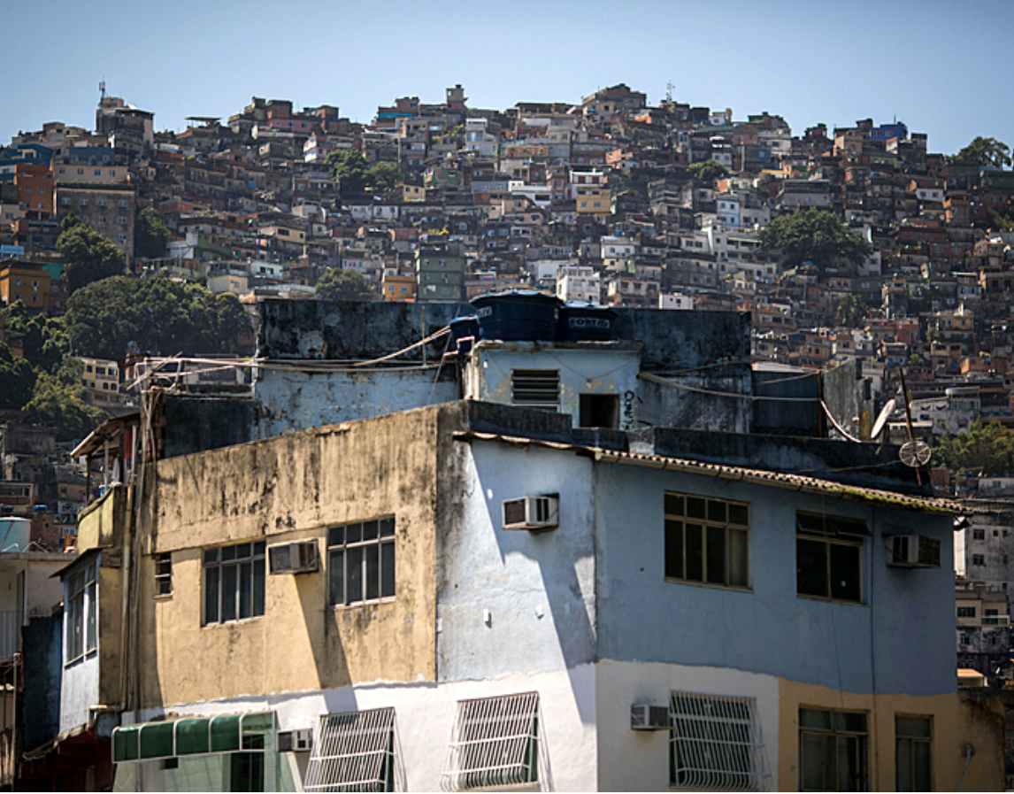
CIDADES E INFRAESTRUTURAS CRÍTICAS
Cidades em rápido crescimento em países de baixa e média renda precisam de mais apoio para desenvolver infraestruturas críticas.
As cidades menores também não têm fluxos de financiamento específicos para o clima.
Dependência excessiva do orçamento do governo federal, o que atrasa os processos de planejamento.

Slide 21
MUDANÇAS CLIMÁTICAS E INFRAESTRUTURAS CRÍTICAS
Três estágios:
1) uma única interrupção isolada de uma instalação/um ativo,
2) se espalha pelo sistema específico (dentro do setor), e
3) eventualmente se estende para além do setor, interrompendo outros sistemas interconectados.
Os impactos podem ocorrer como eventos únicos ou como eventos climáticos compostos ou coincidentes.
Impactos podem ocorrer em cascata por meio de sistemas interconectados.

Slide 22
INFRAESTRUTURAS CRÍTICAS E SOLUÇÕES BASEADAS NA NATUREZA
Soluções baseadas na natureza asseguram:
funções ecológicas que protegem infraestruturas críticas
aumentam a resiliência às mudanças do clima reduzindo danos e prejuízos econômicos.
Características-chave:
alinhadas com os processos do ecossistema natural;
devem beneficiar a biodiversidade;
são localmente apropriadas, adaptáveis e multifuncionais;
devem abordar os desafios da sociedade e
proporcionar benefícios ao bem-estar humano.

Slide 23
SECAS
INCÊNDIOS
ONDAS DE CALOR
INUNDAÇÕES COSTEIRAS
DESLIZAMENTOS DE TERRA E EROSÃO
DESERTIFICAÇÃO E TEMPESTADES DE AREIA
A NATUREZA PODE NOS DEFENDER DOS IMPACTOS DA MUDANÇA CLIMÁTICA
Por exemplo:
Infraestrutura verde urbana, como a vegetação e o aumento da cobertura do solo, pode reduzir as temperaturas locais, bem como mitigar o risco de inundações, com benefícios sociais e ecológicos.

Slide 24
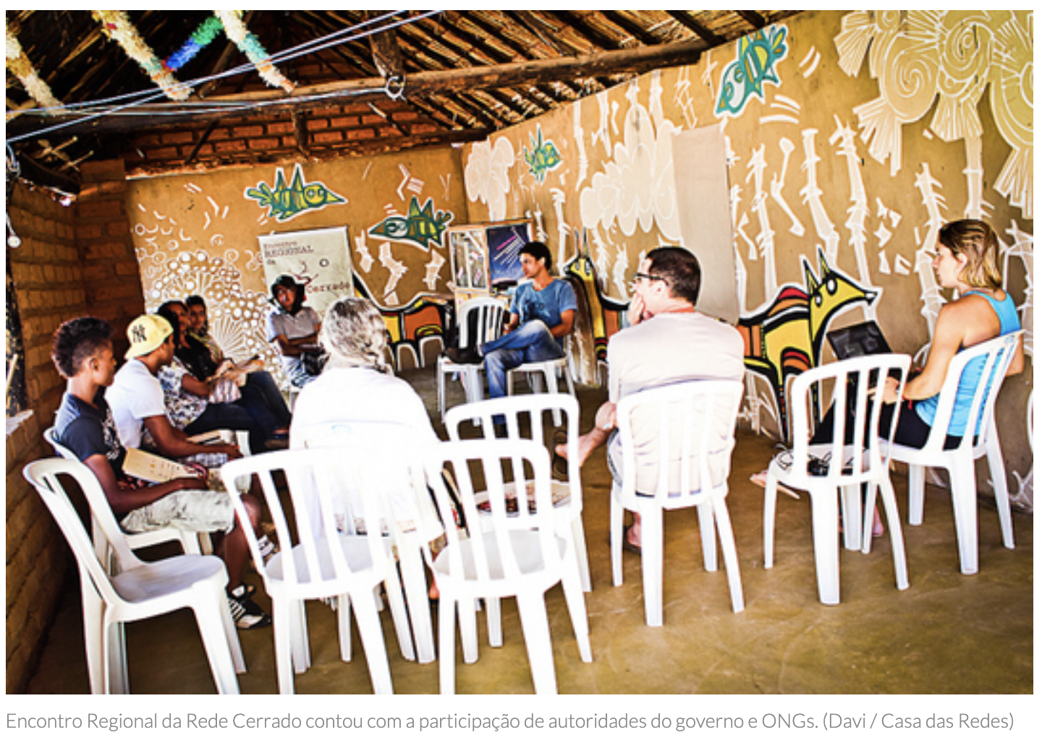
AÇÕES DE ADAPTAÇÃO
Nesta década, essencial para fechar a lacuna entre a adaptação existente e o que é necessário.
Políticas e ações em vários níveis e a participação de todos os grupos sociais, incluindo as populações vulneráveis, são elementos críticos para uma adaptação eficaz.

Slide 25
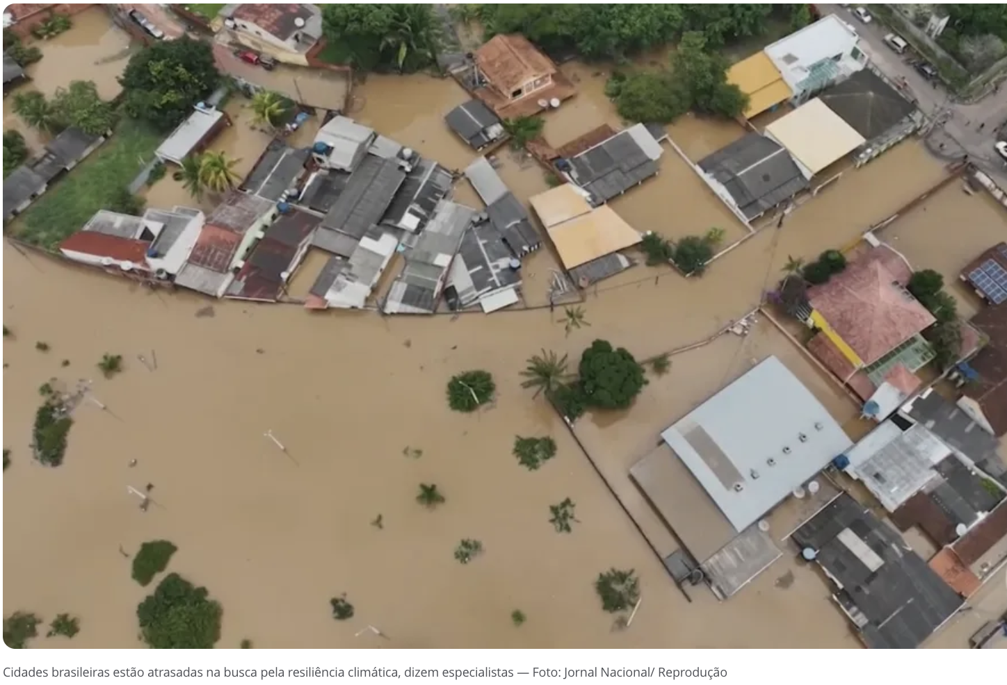
AÇÕES DE ADAPTAÇÃO
Considerar as mudanças climáticas em projetos e serviços públicos nos esforços de resiliência climática.
Integração dos sistemas de conhecimento local com as ciências naturais e sociais.
Melhoria dos processos de tomada de decisão
Redução da maladaptação
Promoção da adaptação transformacional

Slide 26
AÇÕES DE ADAPTAÇÃO
As opções de adaptação que temos à nossa disposição tornam-se mais limitadas e menos eficazes com cada incremento de aquecimento.
Algumas mudanças futuras são inevitáveis e algumas podem ser irreversíveis, mas podem ser limitadas por reduções profundas, rápidas e sustentadas das emissões de gases com efeito de estufa.

Slide 27
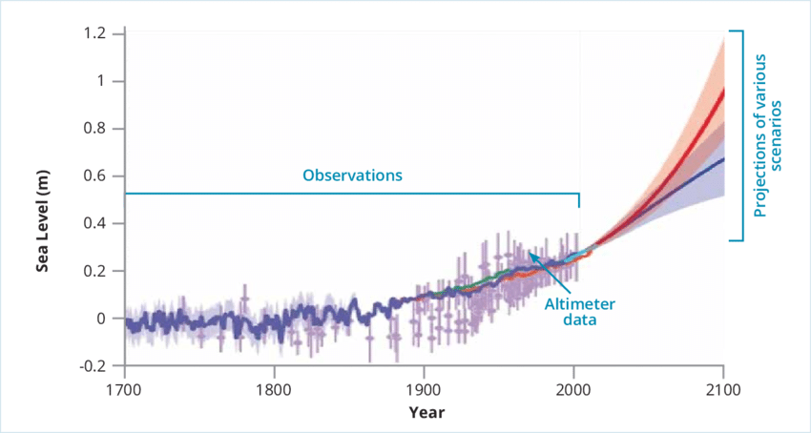
ELEVAÇÃO DO NÍVEL DO MAR
IPCC, 2021

Slide 28
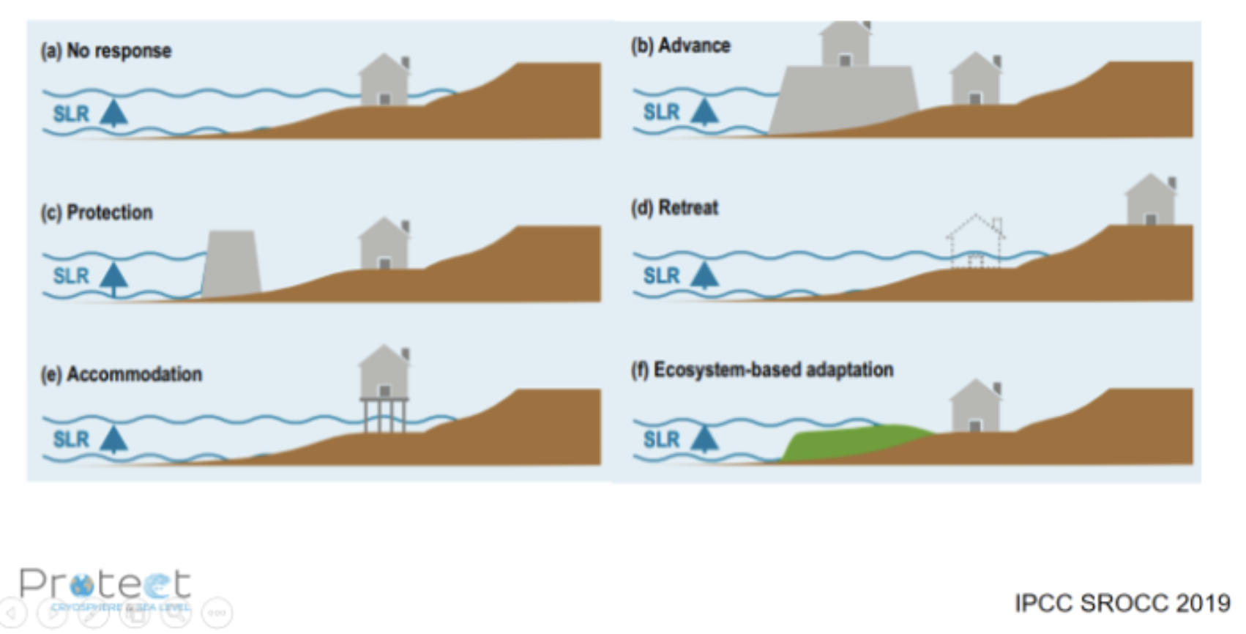
ELEVAÇÃO DO NÍVEL DO MAR

Slide 29
AS PERDAS E DANOS FAZEM PARTE DO NOSSO FUTURO, MAS AS AÇÕES TOMADAS AGORA FARÃO A DIFERENÇA.
As mudanças climáticas são uma ameaça existencial ao bem-estar humano, à nossa subsistência, à economia global e à natureza da qual dependemos para sobreviver e prosperar.
A justiça e equidade são chaves para enfrentar com sucesso as ameaças das alterações climáticas.
EDUCAÇÃO DEVE SER PARTE DA RESPOSTA À EMERGÊNCIA CLIMÁTICA

Slide 30
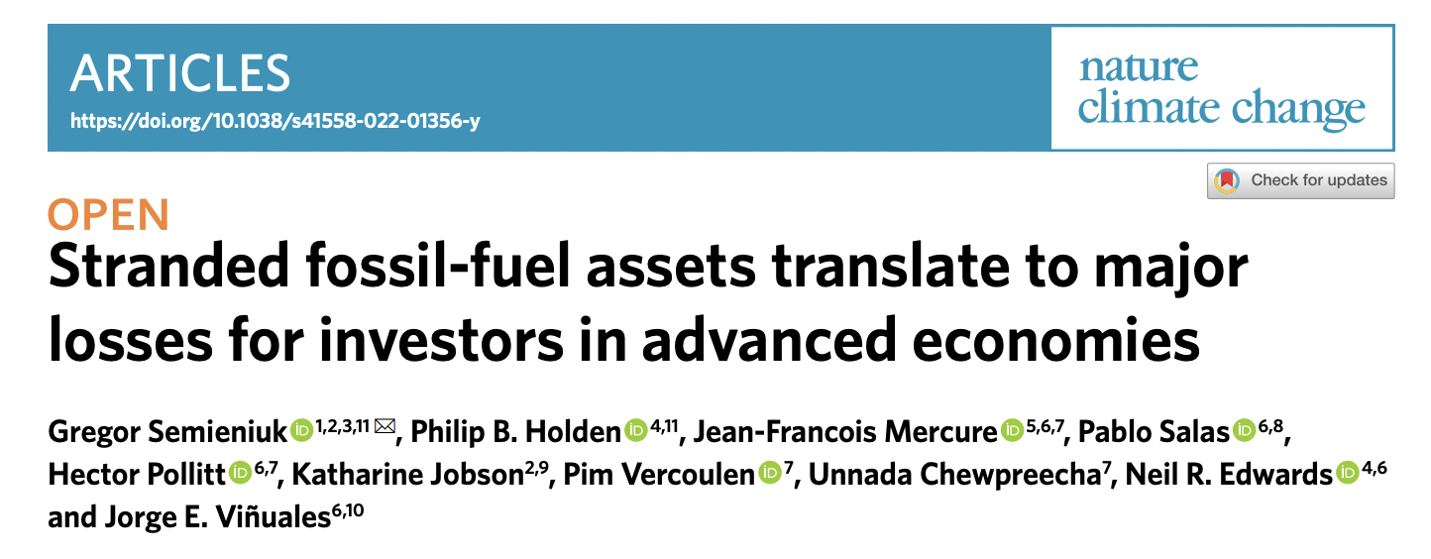
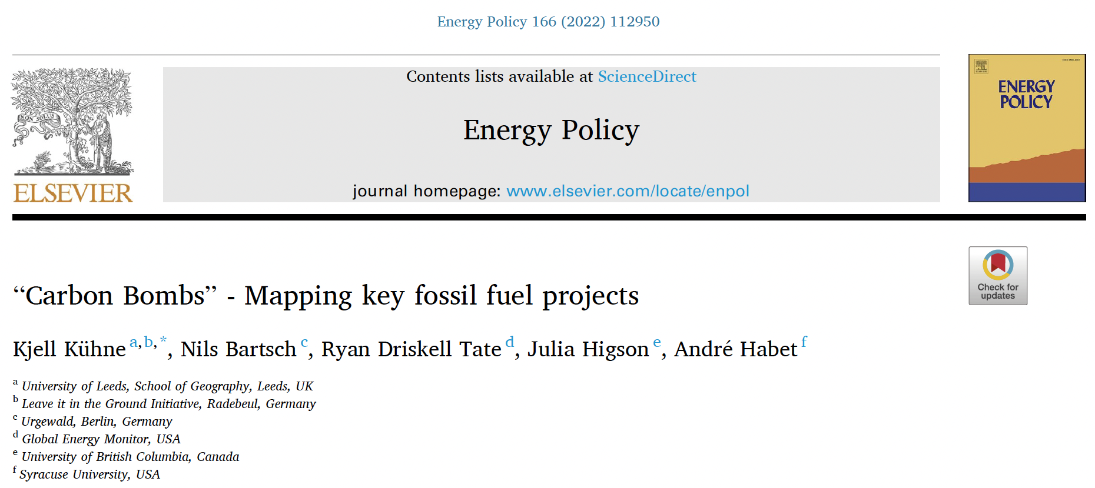
EM QUE MEDIDA AS GERAÇÕES ATUAIS E FUTURAS IRÃO EXPERIMENTAR UM MUNDO MAIS QUENTE E DIFERENTE DEPENDE DAS ESCOLHAS FEITAS NESTA DÉCADA
ESTAS ESCOLHAS TERÃO UM IMPACTO NA VIDA NA TERRA DURANTE MILHARES DE ANOS.
Aceleração da mudança para um desenvolvimento sustentável e resiliente ao clima.

Slide 31
A IMPORTÂNCIA DOS SISTEMAS DE INFORMAÇÃO
Necessidade de informações de boa qualidade e padronizadas
Acessadas e utilizadas com eficiência de custos e comunicadas efetivamente.
O desenvolvimento de ferramentas, padrões eficazes, e relatórios de riscos e impactos.
Ponto de partida para o nexo entre finanças, ação climática e proteção da natureza.

Slide 32
LIÇÕES DA PANDEMIA DE COVID-19 À MUDANÇA CLIMÁTICA
valor do gerenciamento de risco prospectivo,
papel da avaliação científica,
ação preparatória e a importância de instituições e
processos de coordenação eficazes e eficientes.

Slide 33
CHAMADO À AÇÃO
A inação em relação às mudanças climáticas não é uma opção.
Precisamos atuar nos compromissos climáticos globais, mas também levar adiante os esforços climáticos no país.

